Slide 1
Scripts – DML e DQL
Banco de dados
Insert, Update, Delete e Select

Slide 2
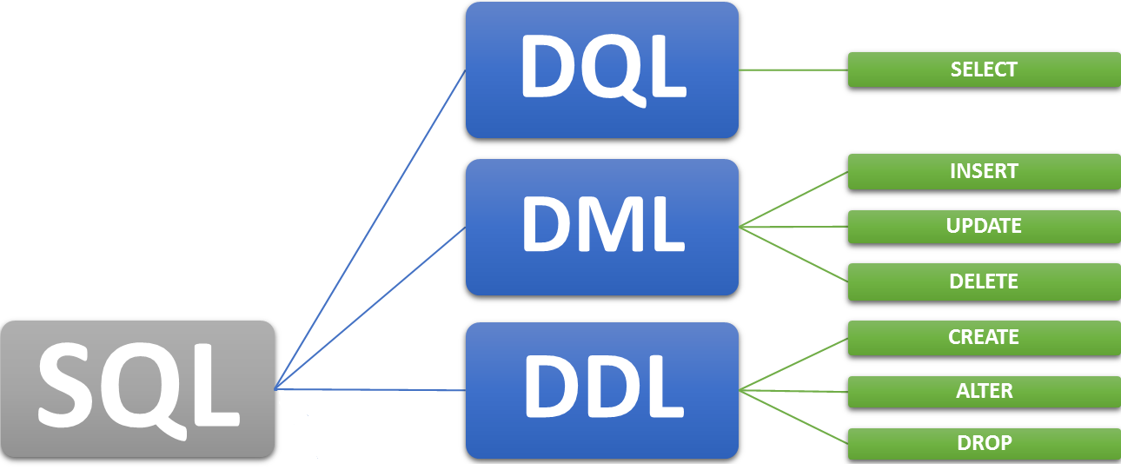

Slide 3
DML
DML (Data Manipulation Language) é a sigla para representar o conjunto de instruções da linguagem SQL para manipular os dados;
Os SGBDs possibilitam o acesso, edição, consulta e inserção de dados no banco.

Slide 4
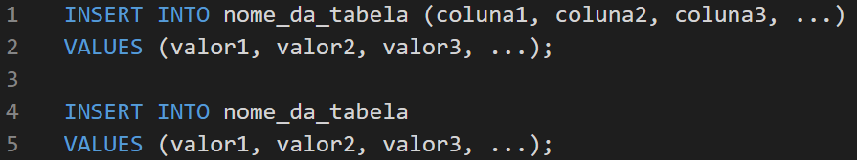
DML – INSERT
Instrução utilizada para inserir dados a uma ou mais tabelas no banco de dados.
Nas linhas 1 e 2, o INSERT vai adicionar valores específicos nas colunas desejadas;
Nas linhas 4 e 5, o INSERT vai adicionar valores para todas as colunas;
Atenção: a ordem dos valores seguirá a ordem dos campos.

Slide 5
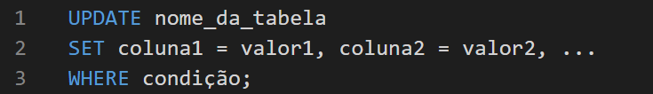
DML – UPDATE
Instrução utilizada para atualizar dados de uma ou mais tabelas no banco de dados.

Slide 6
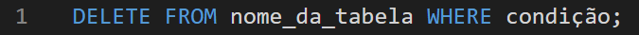
DML – DELETE
Instrução utilizada para excluir dados de uma ou mais tabelas no banco de dados.
Nota: Tenha cuidado ao excluir registros em uma tabela! Observe a cláusula WHERE na instrução DELETE. A cláusula WHERE especifica quais registros devem ser excluídos. Se você omitir a cláusula WHERE, todos os registros na tabela serão excluídos!

Slide 7
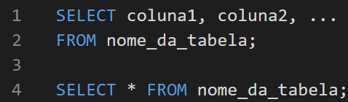
DQL
DQL (Data Query Language) representa a principal instrução SQL, a SELECT, comando que realiza consultas no SGBD.

Slide 8


